Slide 1
УПРАВЛЕНИЕ ОБРАЗОВАНИЯ АДМИНИСТРАЦИИ
КУНГУРСКОГО МУНИЦИПАЛЬНОГО ОКРУГА
ПЕРМСКОГО КРАЯ
О проведении муниципального этапа Всероссийского конкурса «Учитель года России» 2025 года
Совещание с руководителями ОО
30 января 2025 года
Докладчик: Синицкая Татьяна Ивановна, директор МАУ «ЦРО»
Notes:
Добрый день, уважаемые руководители! Близится февраль, а это значит, что совсем скоро состоится всеми любимый и самый долгожданный конкурс профессионального мастерства Учитель года – 2023.

Slide 2
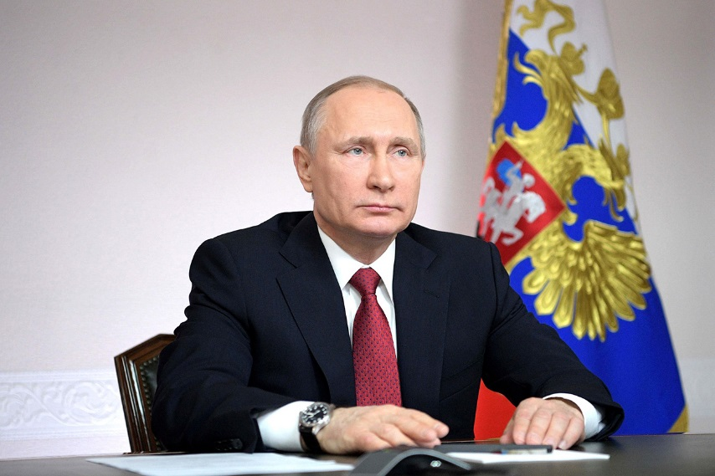
Тема конкурса
…Год защитника Отечества – это не просто календарная дата, а символ национального единства и патриотизма. Это выражение глубокой признательности тем, кто защищал и продолжает защищать суверенитет и безопасность нашей страны. Важно помнить, что патриотизм – это не только слова, но и действия, которые мы можем предпринять для поддержки наших героев! Укрепляя любовь к Родине, мы создаем будущее, полное гордости и уверенности в завтрашнем дне..
В.В. Путин,
Президент РФ
2025 год Указом Президента России Владимира Путина объявлен Годом защитника Отечества и
80-летия Победы в Великой Отечественной войне
Управление образования администрации Кунгурского муниципального округа Пермского края

Slide 3
Номинации Конкурса
№ | Наименование номинации | Участники | Испытания | Количество поданных заявок на 30.01.2025
1. | Педагог дошкольного образования (не менее 5 заявок*) | воспитатели и другие педагогические работники дошкольного образования | видеовизитка; педагогическое многоборье; занятие; мастер-класс | 5
2. | Педагог дополнительного образования (не менее 5 заявок*) | педагоги учреждений дополнительного образования, тренеры-преподаватели, преподаватели детских школ искусств | -видеовизитка; -педагогическое многоборье; -занятие; -мастер-класс | 2 (Дар, ДШИ им. Р.Н. Розен)
3. | Первый учитель (не менее 5 заявок*) | учителя начального общего образования | -видеовизитка; -педагогическое многоборье; -урок; -мастер-класс | 6
4. | Учитель общего образования (не менее 5 заявок*) | учителя основного и среднего общего образования | -видеовизитка; -педагогическое многоборье; -урок; -мастер-класс | 3
5 | Педагогический дебют (не менее 5 заявок*) | педагоги учреждений любых типов с пед. стажем до 3 лет | -видеовизитка; -педагогическое многоборье; -урок/занятие; -мастер-класс | 6
Управление образования администрации Кунгурского муниципального округа Пермского края

Slide 4
Номинации Конкурса
№ | Наименование номинации | Участники | Испытания | Количество поданных заявок на 30.01.2025
6. | Специалист в области воспитания (не менее 5 заявок*) | социальные педагоги, педагоги-организаторы, классные руководители, советники директоров по воспитанию, педагоги-библиотекари, руководители детских общественных объединений | -видеовизитка; педагогическое многоборье; занятие; мастер-класс | 3
7. | Специалист в области психологии и коррекции обучения (не менее 5 заявок*) | педагоги-психологи, учителя-логопеды, учителя-дефектологи и другие | видеовизитка; педагогическое многоборье; занятие; мастер-класс | 7
8. | Команда профессионалов (не менее 3 заявок*) | Руководители, заместители руководителей, педагоги ОО | -креативное фото команды; -мастер-класс; -профессиональный поединок -разработка педагогического (управленческого) проекта | 2
* п. 4.10. Положения: «Проведение номинаций возможно при наличии не менее пяти заявок в каждой номинации. По решению оргкомитета допускается формирование номинаций конкурса при наличии трех заявок. В таком случае по итогам конкурсных испытаний определяется только победитель номинации (презеры не определяются)»
Управление образования администрации Кунгурского муниципального округа Пермского края

Slide 5
Номинации Конкурса
!!!Отсутствие заявок на участие в Конкурсе:
МАОУ «СКОШ для учащихся с ОВЗ»
МАОУ «Троельжанская СОШ»
МАДОУ «ЦРР – детский сад № 2»
МАОУ «Ленская СОШ»
МАОУ «Кыласовская СОШ»
МАОУ «Неволинская ООШ»
МАОУ «Моховская ООШ»
МАОУ «Сергинская СОШ»
МАОУ «Шадейская СОШ»
Управление образования администрации Кунгурского муниципального округа Пермского края

Slide 6
11.02.2025-18.02.2025
Сроки проведения Конкурса
1
до 10.02. – Видеовизитка, креативное фото для Команды профессионалов
11.02. – Торжественное открытие, Педагогическое многоборье,
мастер-класс и профессиональный поединок для Команды профессионалов
12.02, 13.02.– Основные конкурсные испытания
14.02. - Суперфинал
18.02. – Торжественная церемония закрытия
2
Заявки и сопутствующие им документы
В ЭЛЕКТРОННОМ ВИДЕ
(скан-копия и в формате Word)
с 15.01.2025 по 29.01.2025
15.01. – 11.02. - Конкурс видеоклипов детских театральных постановок
«Победа в кадре: сохраним память для будущего» - дистанционно
Управление образования администрации Кунгурского муниципального округа Пермского края

Slide 7
Суперфинал
14.02.2025
для победителей и призеров номинаций
(кроме номинации «Команда профессионалов»)
1
«Профессиональный диалог»
2
«Профи-мастер»
(решение кейса педагогических ситуаций)
Управление образования администрации Кунгурского муниципального округа Пермского края

Slide 8
РЕШЕНИЕ:
1. Информацию принять к сведению.
2. Обеспечить участие педагогических работников в муниципальном этапе Всероссийского конкурса «Учитель года России» 2025 года: педагог дополнительного образования (3 чел.), учитель общего образования (2 чел), специалист в области воспитания (2 чел.), команда профессионалов (2 команды)
3. Обеспечить участие в Конкурсе видеоклипов детских театральных постановок «Победа в кадре: сохраним память для будущего!»
Управление образования администрации Кунгурского муниципального округа Пермского края

